Slide 1
ПОВТОРЕНИЕ ИЗ МАТЕМАТИКИ
Призма | 10 | 20 | 30 | 40
Формулы | 10 | 20 | 30 | 40
Задачи | 10 | 20 | 30 | 5

Slide 2
Призма 10
Какая призма получиться из данной развертки?
КУБ

Slide 3
ПРИЗМА 20 Как НАЗЫВАЕТСЯ МНОГОГРАННИК?
Прямоугольный параллелепипед

Slide 4
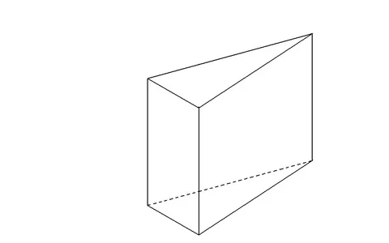
Призма 30
Сколько боковых ребер имеет призма?
ТРИ

Slide 5
ПРИЗМА 30 КАК НАЗЫВАЮТСЯ ПРИЗМЫ
ПРАВИЛЬНЫЕ ПРИЗМЫ

Slide 6
ПРИЗМА 40
КАКИЕ ПРИЗМЫ ПРЕДСТАВЛЕНЫ?
ЧЕТЫРЕХУГОЛЬНЫЕ ПРЯМЫЕ ПРИЗМЫ

Slide 7
ФОРМУЛЫ 10
НАЗОВИТЕ
ФОРМУЛУ
ОБЪЕМА
КУБА

Slide 8
ФОРМУЛА 20
Формула объема прямоугольного параллелепипеда?

Slide 9
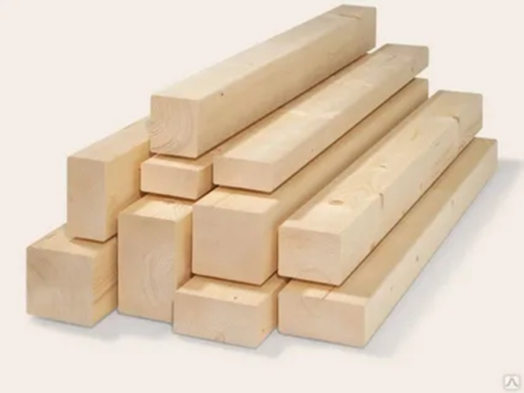
ФОРМУЛА 30
Что такое объем тела?
количественная характеристика пространства, занимаемого телом или веществом.

Slide 10
Формулы 40
Объем прямой призмы?

Slide 11
Задача 10
Сколько досок в пачке?
6*14= 84 доски

Slide 12
Задача 20
Доска имеет форму прямоугольного параллелепипеда.
Объем одной доски 144 куб см, площадь основания 12 см. Найти длину доски.
144: 12=12 см

Slide 13
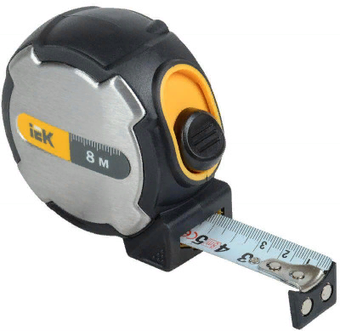
ЗАДАЧА 30
Перечислить все меры длины
ММ, СМ, ДМ, КМ

Slide 14
ЗАПОМНИ И ПРИМЕНЯЙ

Slide 17
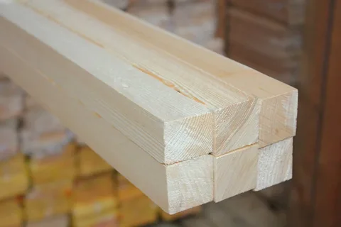

Slide 19
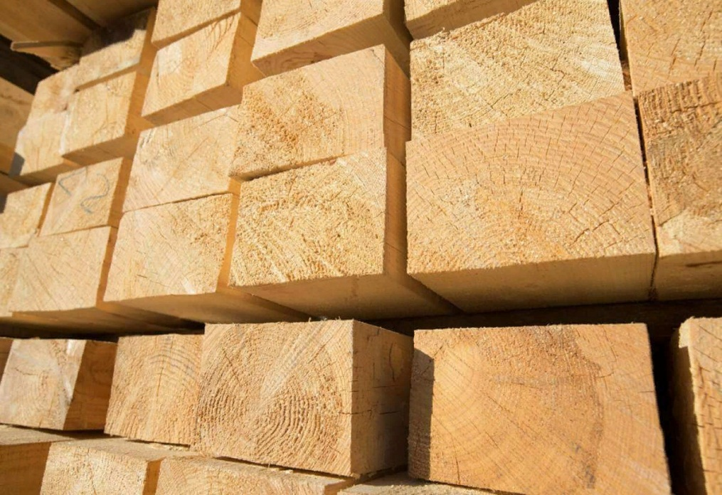

Slide 20
